Slide 1
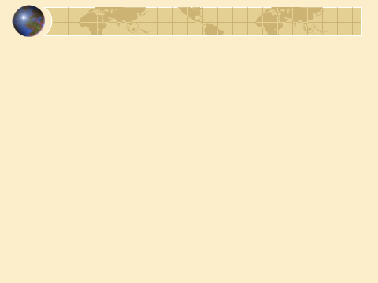
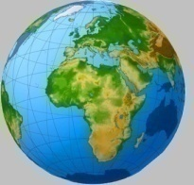
Климат Африки
Работу выполнила: учитель географии
ГБОУ СОШНО № 542
Черепанова Н.П.
Повторение

Slide 2
Климатообразующие факторы
Географическое положение
Океанические течения
Циркуляция атмосферы
Рельеф
Очертание материка

Slide 3
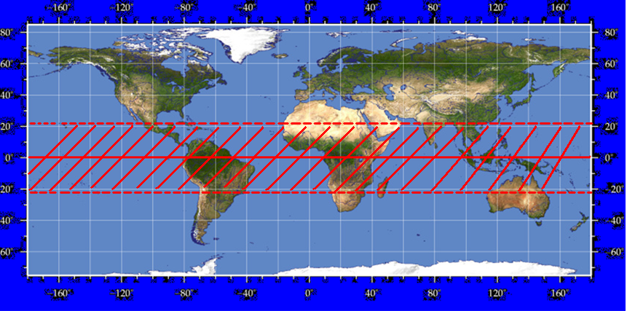
Географическое положение
Экватор Африку пересекает почти посередине. Одна часть Африки лежит в северном полушарии, а другая в южном. Большая часть Африки лежит между тропиками. Это жаркий тепловой пояс.

Slide 4
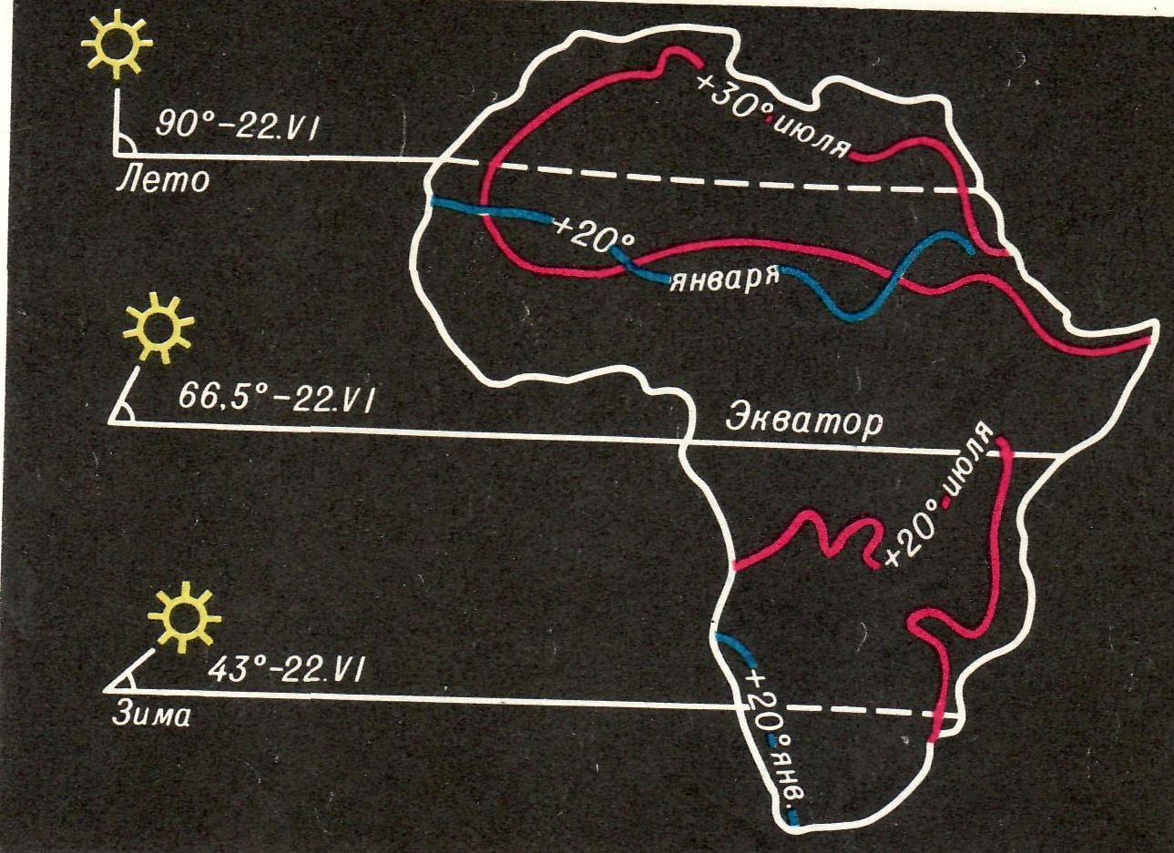
На основной территории материка средняя годовая температура превышает +20°С.
От географического положения зависит угол падения солнечных лучей. Основная часть материка расположена между тропиками, получает в течение всего года большое количество солнечного тепла и сильно прогревается, особенно в северной, более массивной части.

Slide 5
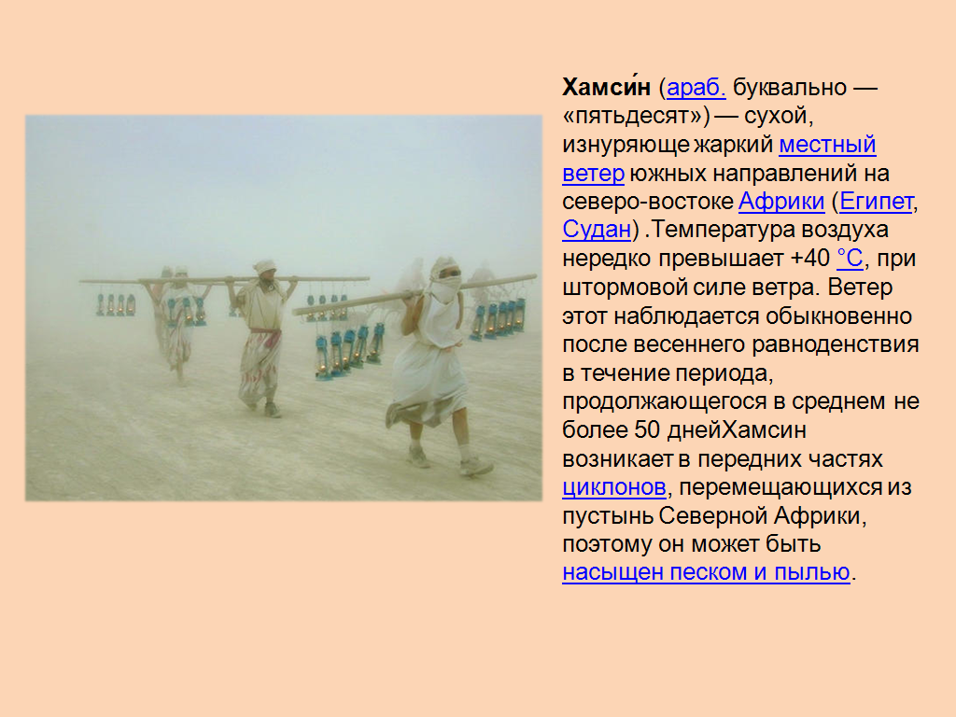
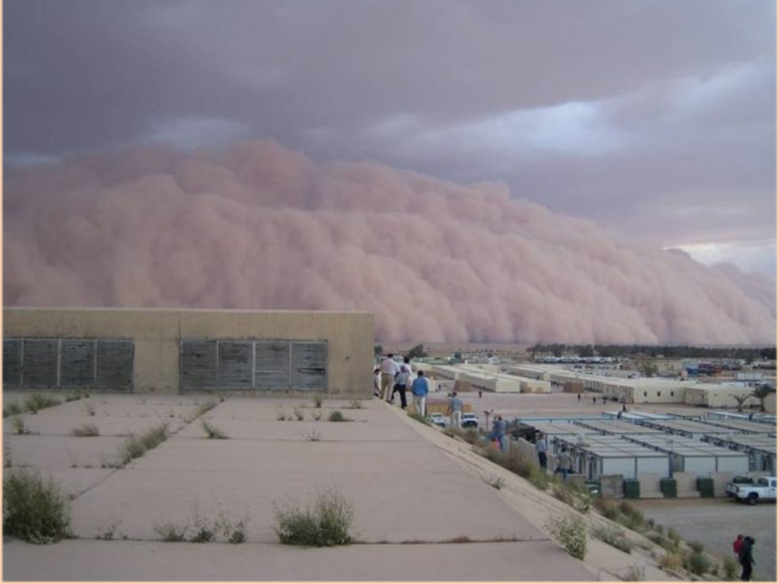
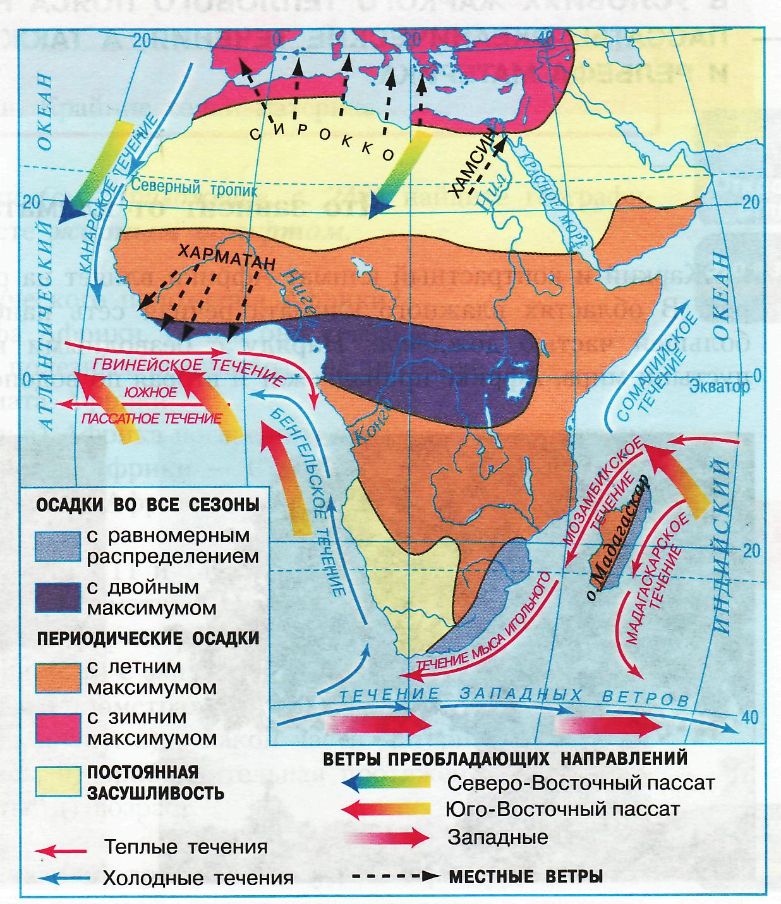
Циркуляция атмосферы
Для большей части Африки характерна пассатная циркуляция. В северной части материка пассаты проходят над сушей и несут сухой тропический воздух. В Южной Африке пассаты приходят с Индийского океана и несут более влажный воздух, вызывают обильные дожди в горах Мадагаскара и на восточных склонах Драконовых гор.

Slide 6
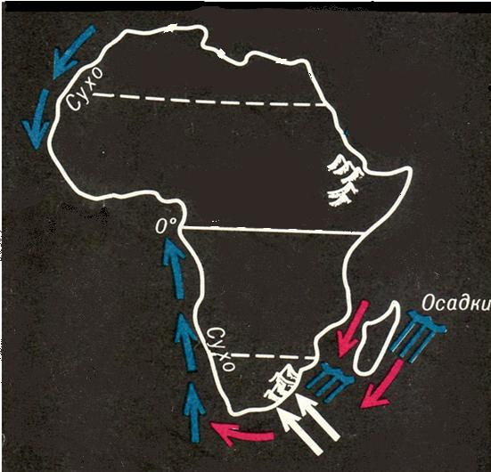
Океанические течения
Над холодными течениями(Бенгельским и Канарским) формируется охлажденный воздух, который притекает на прогретую поверхность материка, создавая инверсию температуры. Воздух, приходящий с океана, содержит значительное количество водяных паров, но при инверсии конденсация этих паров не происходит и осадков выпадает очень мало, хотя относительная влажность воздуха велика.

Slide 7

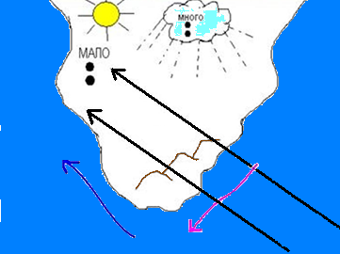
Рельеф
Слабая горизонтальная расчлененность и приподнятость окраин по сравнению с внутренними частями ограничивают влияние океанов .
Драконовы горы
Течение мыса Игольного
Бенгельское
течение
Пассаты

Slide 8
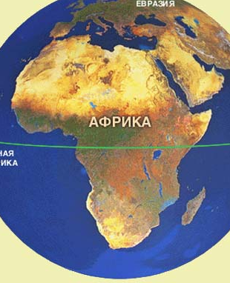
Очертание материка
Условия климатообразования в Африке к северу и югу от экватора неодинаковы.
Во-первых, северная часть материка по площади вдвое превышает южную (расположенную к югу от экватора).
Во-вторых, к северу и северо-востоку от Африки находится огромная суша Евразии, от которой Африку отделяют теплые межконтинентальные моря — Средиземное и Красное.
В-третьих, южный субконтинент расположен между Атлантическим и Индийским океанами.

Slide 9
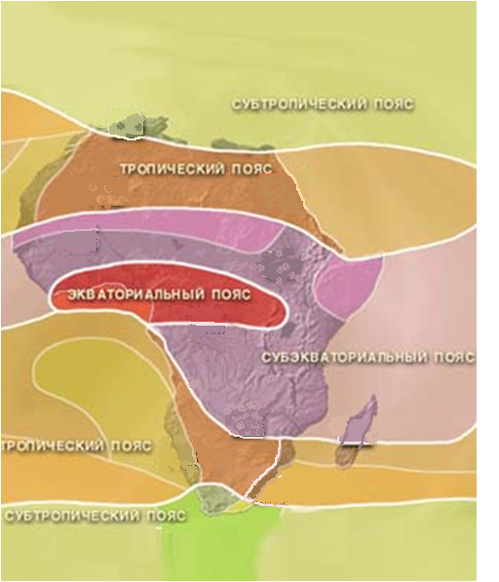
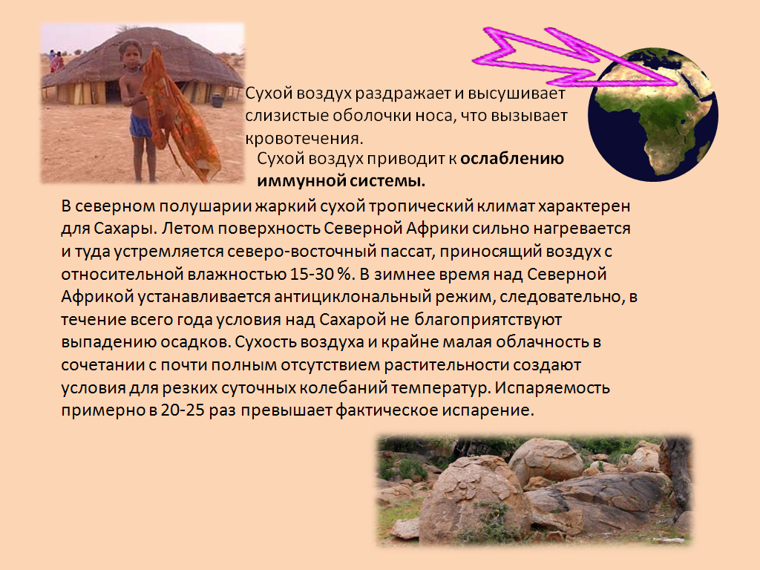
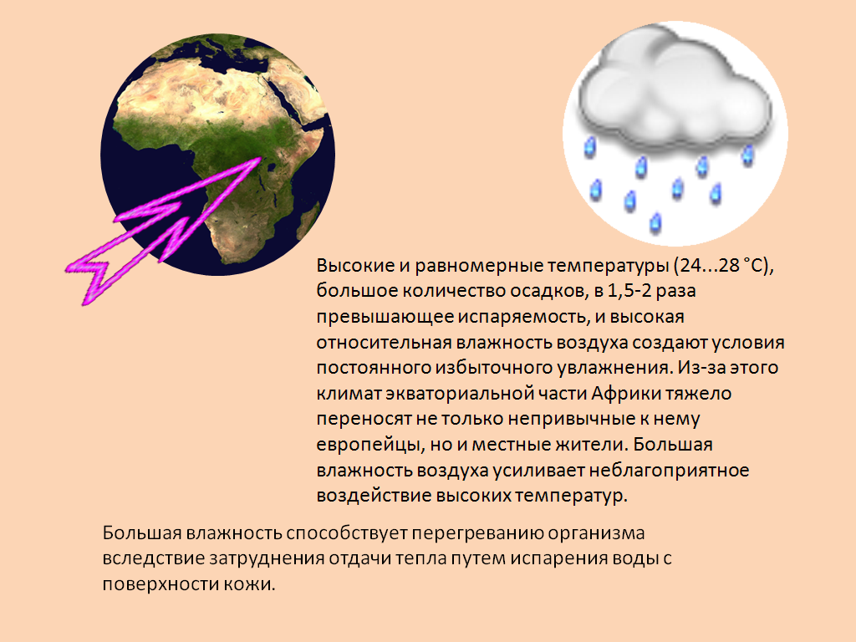
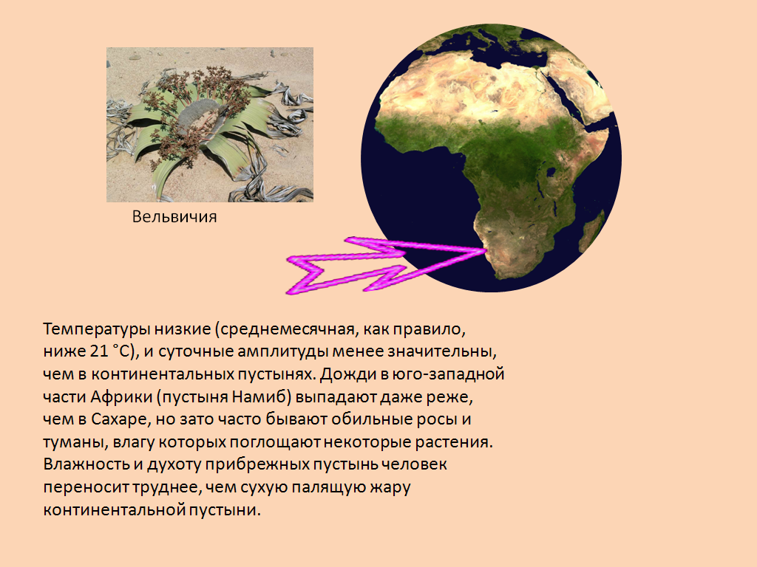
Влияние климата на условия жизни людей

Slide 10
Влияние климата на речную систему
Климат
Питание
реки
Объём воды в реке
Режим
реки
Пополнение воды в реке
Регулярные (суточные, годовые) изменения состояния реки
Количество воды

Slide 11
Повторение
Какие климатические пояса выделяются в Африке?
Назовите основные климатические пояса.
Назовите переходные климатические пояса.
Чем отличаются основные климатические пояса от переходных?

Slide 12
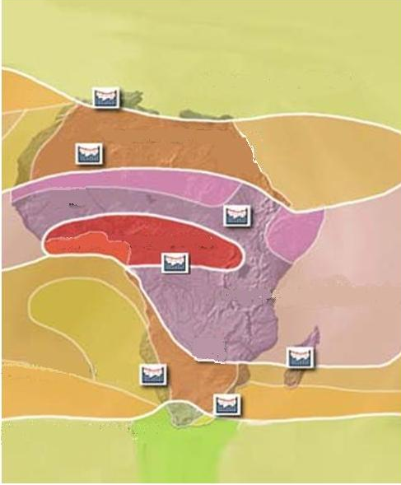
Контроль
1
2
Назовите климатические пояса Африки.
3
4
5
6
7

Slide 13
В каких климатических поясах выделяют климатические области?

Slide 14
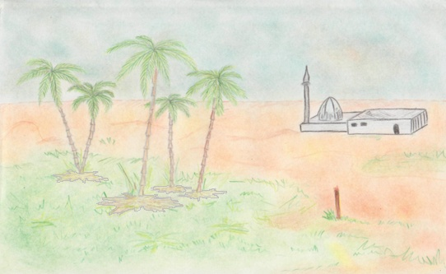
Закрепление
Почему Африку называют континентом коротких теней?

Slide 15
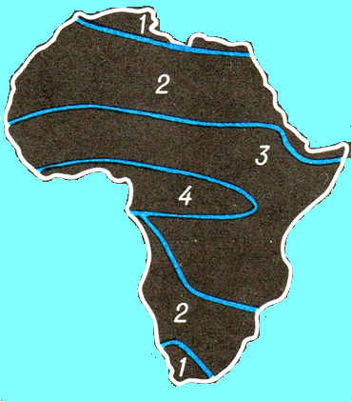
Экваториальный пояс Африки, скорее, не пояс, а огромное пятно. Как это объяснить?

Slide 16
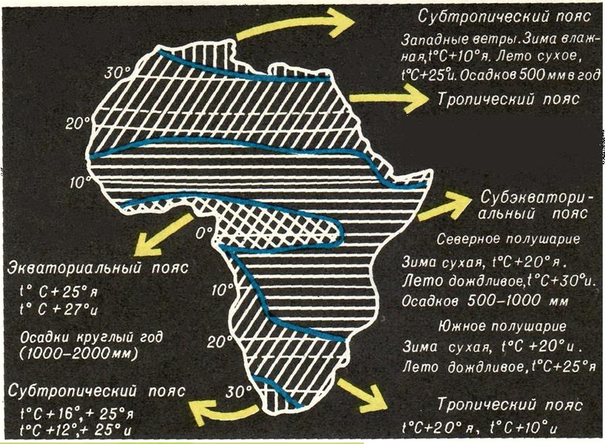
?
Расскажите об особенностях тропического климата. Объясните, какие из них могут угнетающе действовать на жителей умеренных широт?

Slide 17
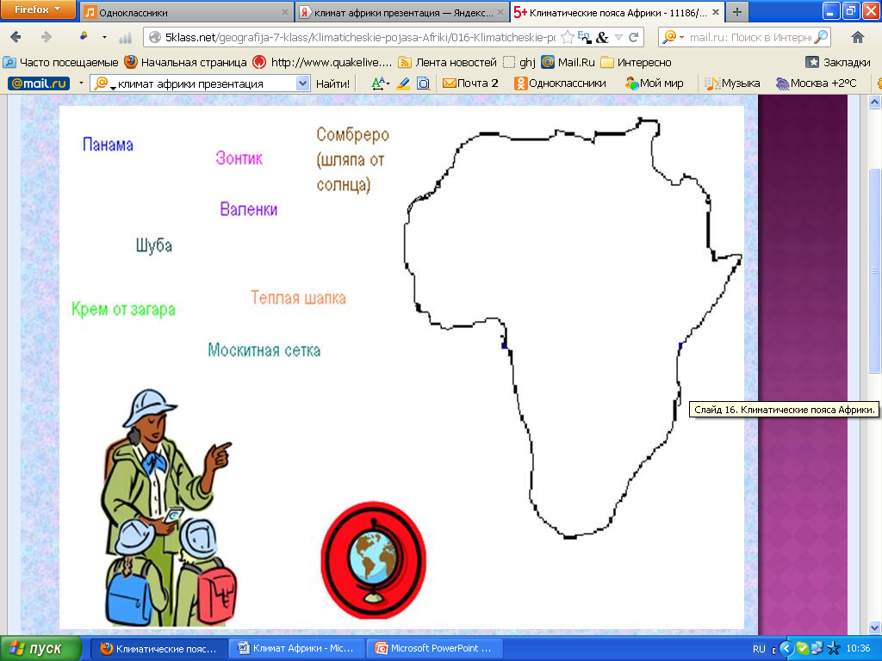
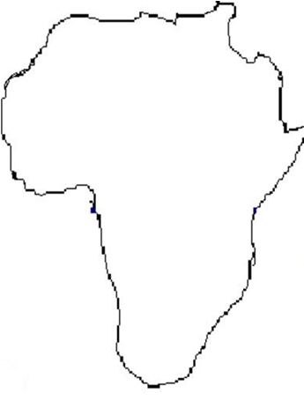
Зная особенности климатических поясов Африки, какие предметы возьмете с собой, если планируете посетить….
теплая шапка
москитная сетка
панама
валенки
Экваториальный | Тропический
гамак
зонт
крем от загара
шуба

Slide 18
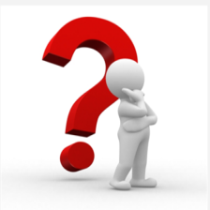

Вопросы по теме
«Климат Африки»
1
2
3
Область повышенного давления характерна для какого климатического пояса Африки?
4
Назовите самую высокую температуру воздуха зарегистрированную в Африки.
5
Где в Африке дважды солнце бывает в зените за год?
В каком климатическом поясе Африки на протяжении года жаркая и дождливая погода?
Сухой, изнуряющий жаркий местный ветер южных направлений на северо-востоке Африки
Экваториальный
Хамсин
Тропического
+58˚
экваторе
выход

Slide 19
Список использованных ресурсов
Громов П.А. Рисунок в обучении физической географии. М., Просвещение,1979.
Крылова О.В. Уроки географии: 7 кл.: Из опыта работы .- М. : Просвещение, 1990.
География. Страны и континенты. 7 класс: учебник для общеобразоват.
учреждений/ А. И. Алексеев, В.В. Николина, С.И. Болысов и др. Изд-во
«Просвещение».
http://geography7.wdfiles.com/local-files/africa/Africa.jpg
Спутниковая карта
http://doseng.org/2008/02/24/samye-strannye-rastenija-v-mire-13-foto.html
вельвичия
http://blogs.mail.ru/mail/romema_2004/55773E0950E961AD.html
хамсин

